Slide 1
Общее собрание членов
СНТ «Воронцово»
14 июня 2026г.

Slide 2
Избрание нового председателя
9 марта 2025 года был избран новый председатель СНТ «Воронцово» - Дмитрий Юрьевич Мякошин

Slide 3
Работы проведенные в 2025 году
Внедрена онлайн-оплата членских взносов через личный кабинет, в том числе и с помощью Системы быстрых платежей.
Разработано положение «Об обработке персональных данных», обязательный документ.
Подано заявление в Роскомнадзор о включении СНТ «Воронцово» в реестр операторов персональных данных. Приказом № 250 от 10 июня 2025 г. внесены в реестр.
Разработано положение «О реестре членов СНТ «Воронцово»

Slide 4
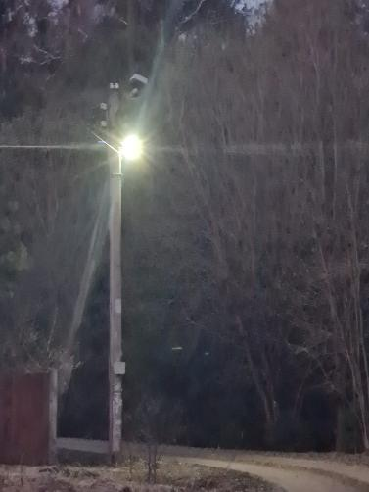
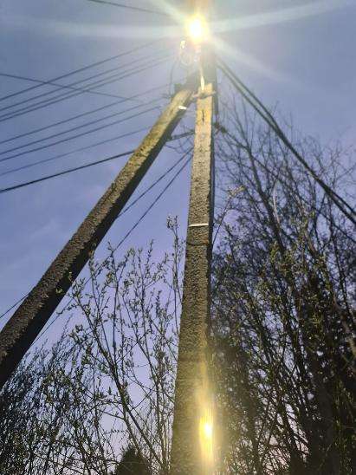
Работы проведенные в 2025 году
Восстановлена автоматика системы уличного освещения СНТ
Проведена ревизия не работающих светильников уличного освещения

Slide 5
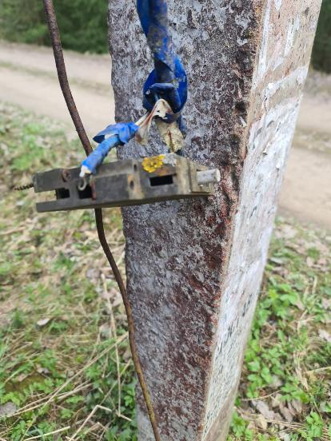
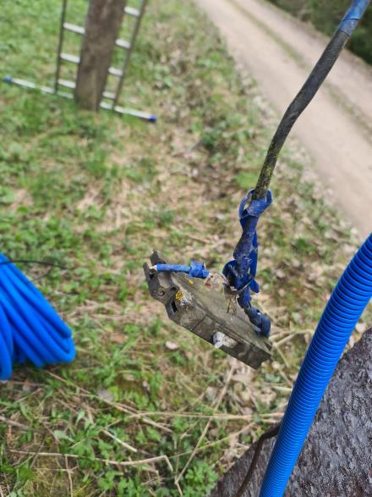
Работы проведенные в 2025 году
Убран старый автомат на столбе на въезде. Поручение наших садоводов от 2020 года

Slide 6
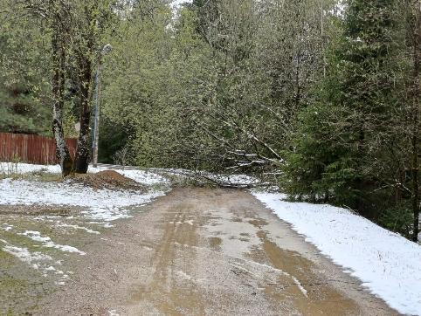
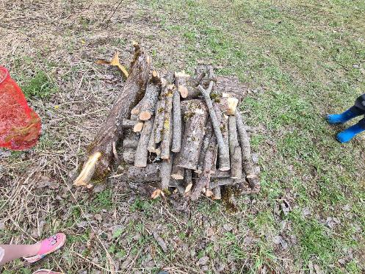
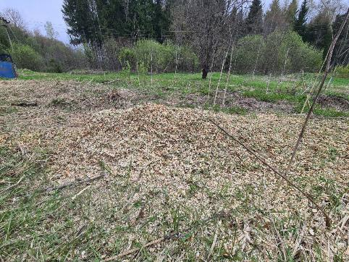
Работы проведенные в 2025 году
Ликвидированы последствия снегопада на майские праздники. Расчищены проезды от упавших деревьев. Уничтожены ветки.

Slide 7
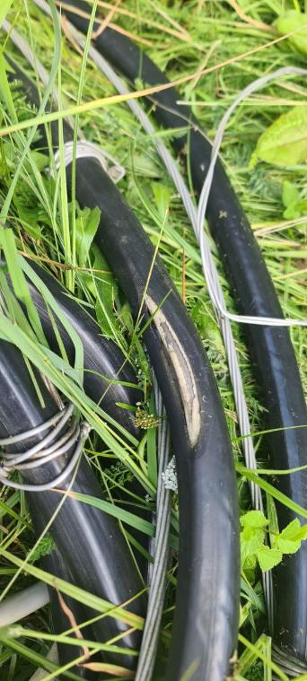
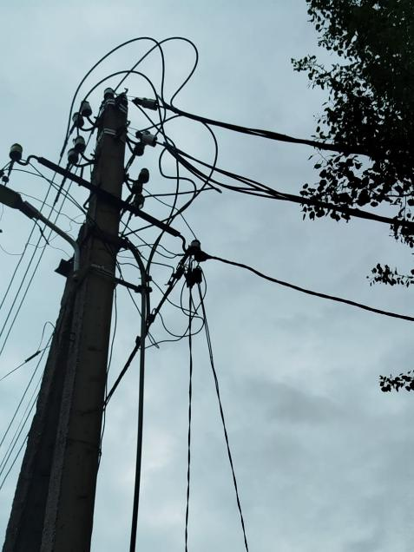
Работы проведенные в 2025 году
Заменены 2 кабеля от КТП до столба. Кабель был в аварийном состоянии, вызвал аварию 14 июня 2025 года, когда половина участков было отключено от электричества.
15 июня было восстановлено
2 июля были заменены оба аварийных кабеля

Slide 8
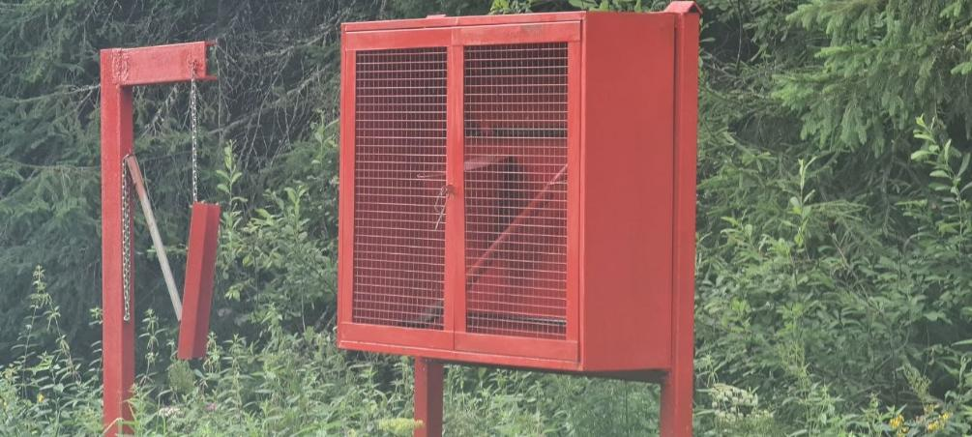
Работы проведенные в 2025 году
Силами садоводов очищены от мха, растительного мусора и покрашены пожарные щиты

Slide 9
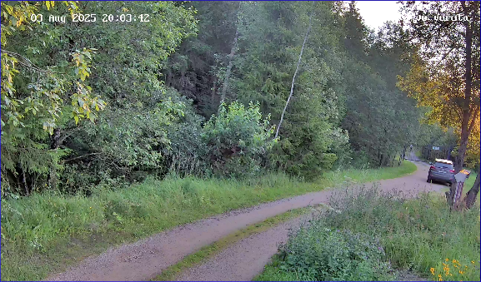
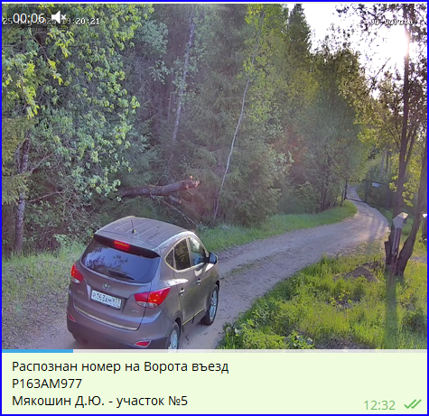
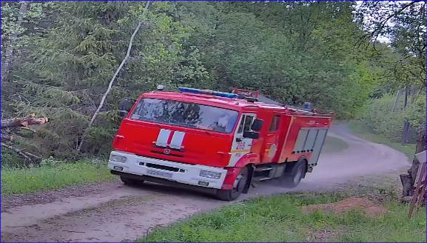
Работы проведенные в 2025 году
Установлена камера видеонаблюдения на въезде в СНТ с хранением архива видео

Slide 10
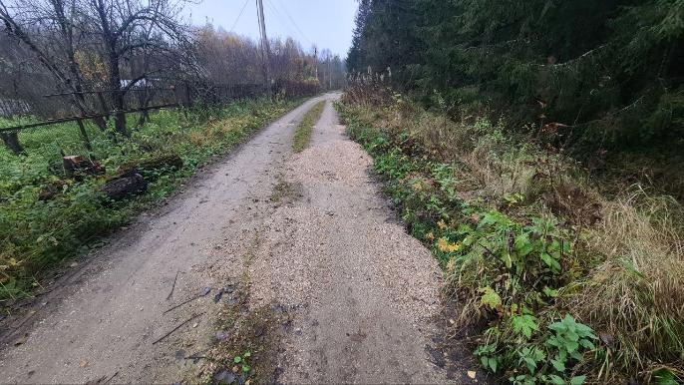
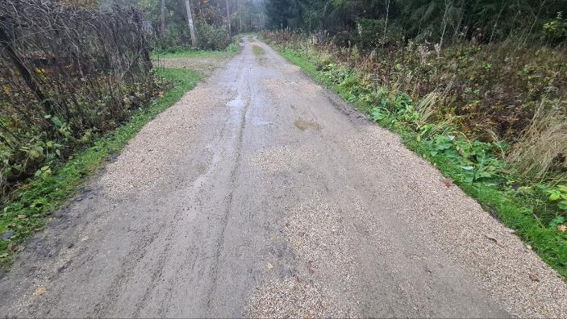
Работы проведенные в 2025 году
Очистка пространства под ЛЭП на главной дороге от деревьев и кустарников. Август 2025
Ямочный ремонт основной дороги. Октябрь 2025

Slide 11
Работы проведенные в 2025 году
Передача показаний общего электросчетчика в Мосэнергосбыт
Вывоз мусора
Расчистка снега в зимний период
Ведение бухгалтерского и налогового учета
Сдача отчетности в ИФНС и СФР
Закупка материалов для обслуживания инфраструктуры
Работа с должниками
Снижение задолженности на
1 января 2025 года с 756 416,82 рублей до 701 073,82 на 31 декабря 2025 года

Slide 12
Планы
Установка светильников освещения на главной дороге на каждой опоре (2026)
Проведение ревизии электросчетчиков, регулярное снятие контрольных показаний
Расчистка водосточных канав от мусора и растительности (2026)
Продолжение ремонта дорог
Работа с должниками. Взыскание задолженности в судебном порядке

Slide 13
Планы
Привязка счетчиков к номеру участка (маркировка шкафов), внутри шкафа, рядом со счетчиком, что бы при фото, можно было привязать фото счетчика к конкретному участку
Маркировка шкафов в зависимости от подключенной фазы электричества
Создание карты фаз электроснабжения

Slide 14
Происшествия
Снегопад на майские праздники
Отключение электричества и интернета на 4 дня
Падение деревьев на дороги и участки

Slide 15
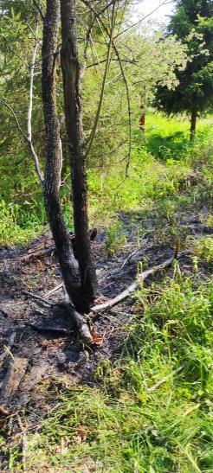
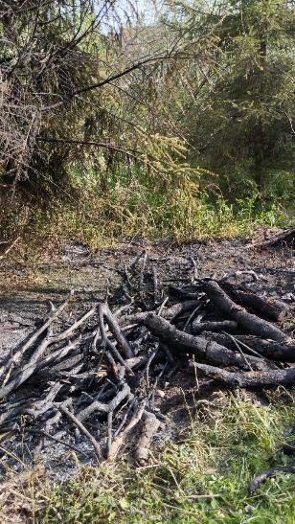
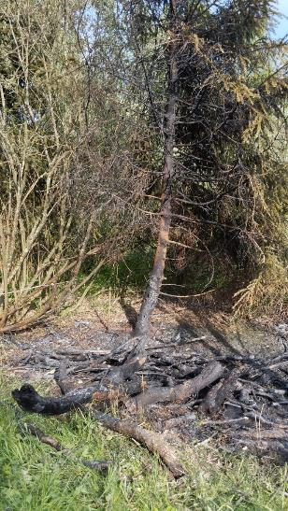
Происшествия
Пожар на заброшенном участке

Slide 16
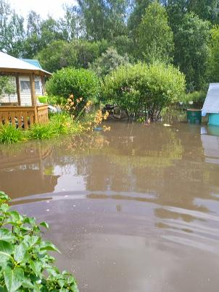
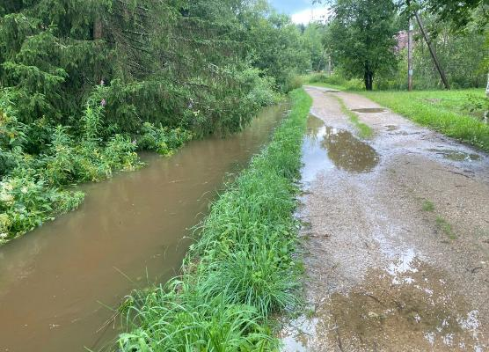
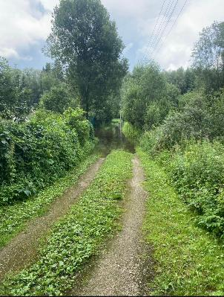
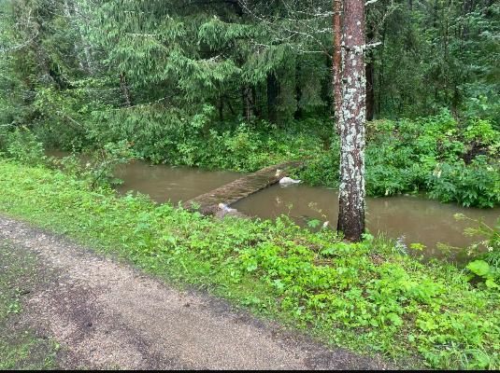
Происшествия
Наводнение от большого количества осадков

